Slide 1



Slide 2






Slide 3


Compromiso e Hitos​
Transformación Digital

Slide 4



Transformación Digital
Transformación digital y gestión ágil de los servicios del Régimen de Clases Pasivas Civiles del Estado
Hito
1
Elaboración de un diagnóstico integral del proceso de trámites del Régimen de Clases Pasivas Civiles del Estado, para identificar áreas de oportunidad y estructurar un plan de acción a corto, mediano y largo plazo.
Hito
2
Diseño e implementación estratégica de instrumentos técnicos para optimizar la dinámica de trabajo, unificar criterios de análisis y minimizar el margen de error humano.
Hito
3
Desarrollo e implementación de instrumentos informáticos que permitan verificar la trazabilidad de los trámites, agilicen el flujo operativo y reduzcan los tiempos de respuesta.
Hito
4
Ejecución de un programa de capacitación integral dirigido al recurso humano encargado de la gestión, análisis, revisión y aprobación de expedientes, para garantizar la correcta adopción y uso de los nuevos instrumentos técnicos e informáticos.

Slide 5

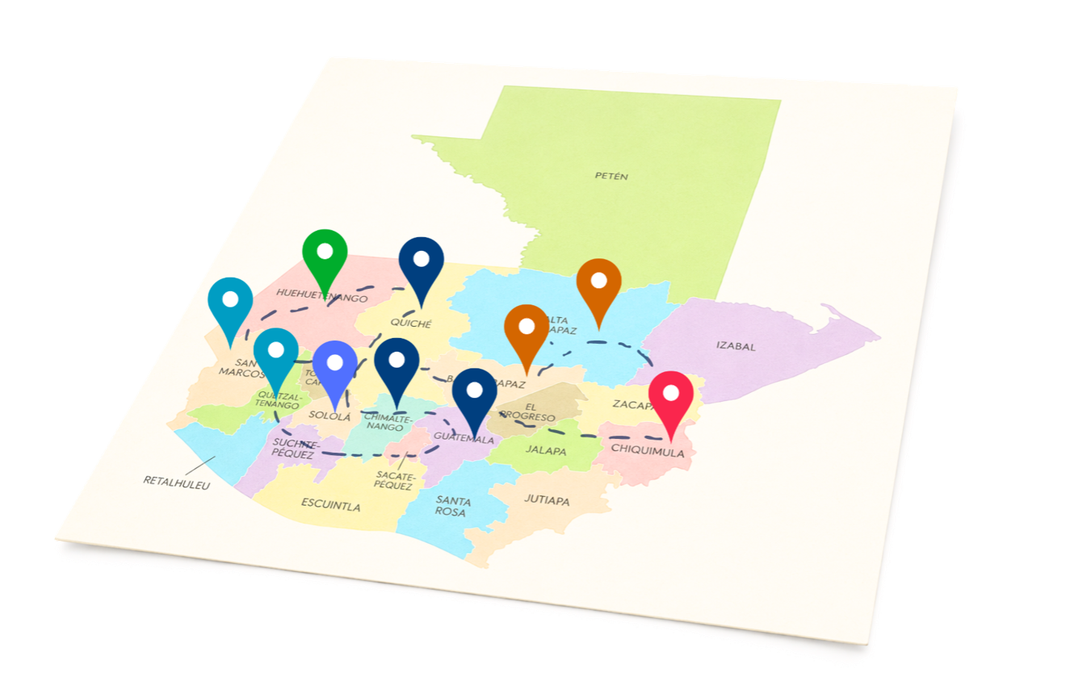
TERRITORIOS TRABAJADOS
SOCIALIZACIÓN DEL 7° PLAN DE ACCIÓN NACIONAL DE GOBIERNO
ABIERTO EN 11 DEPARTAMENTOS
7
DEPARTAMENTOS
CUBIERTOS
7° PLAN DE ACCIÓN NACIONAL DE GOBIERNO ABIERTO (PAN)

Slide 6
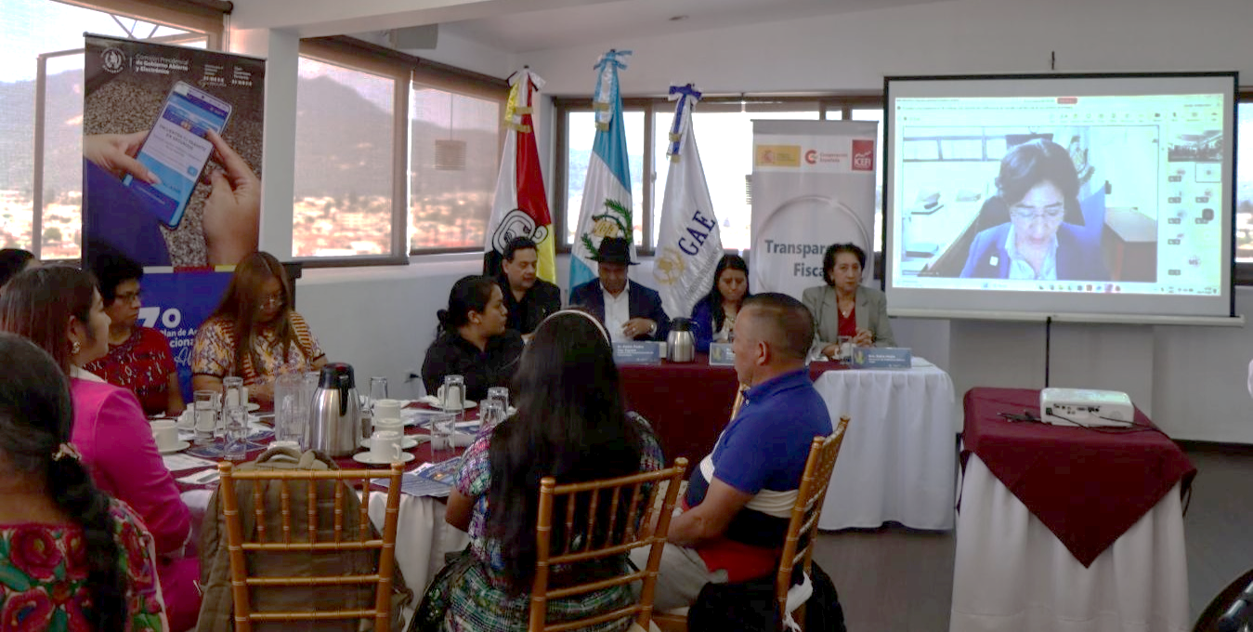
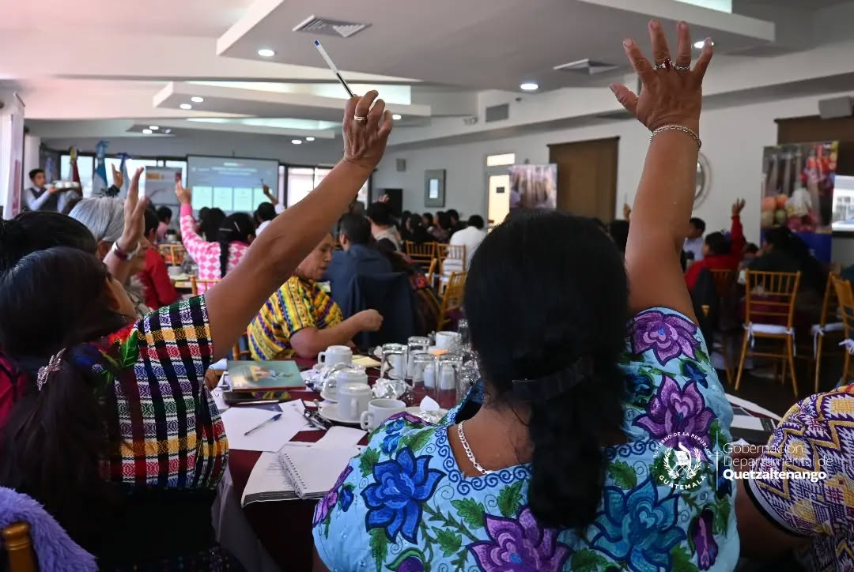
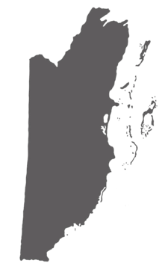
PRIMER TALLER – QUETZALTENANGO Y TOTONICAPAN
¡Tu Voz Cuenta, Tus Aportes Transforman!
85
PARTICIPANTES TOTALES
DEPARTAMETO
7° PLAN DE ACCIÓN NACIONAL DE GOBIERNO ABIERTO (PAN)

Slide 7
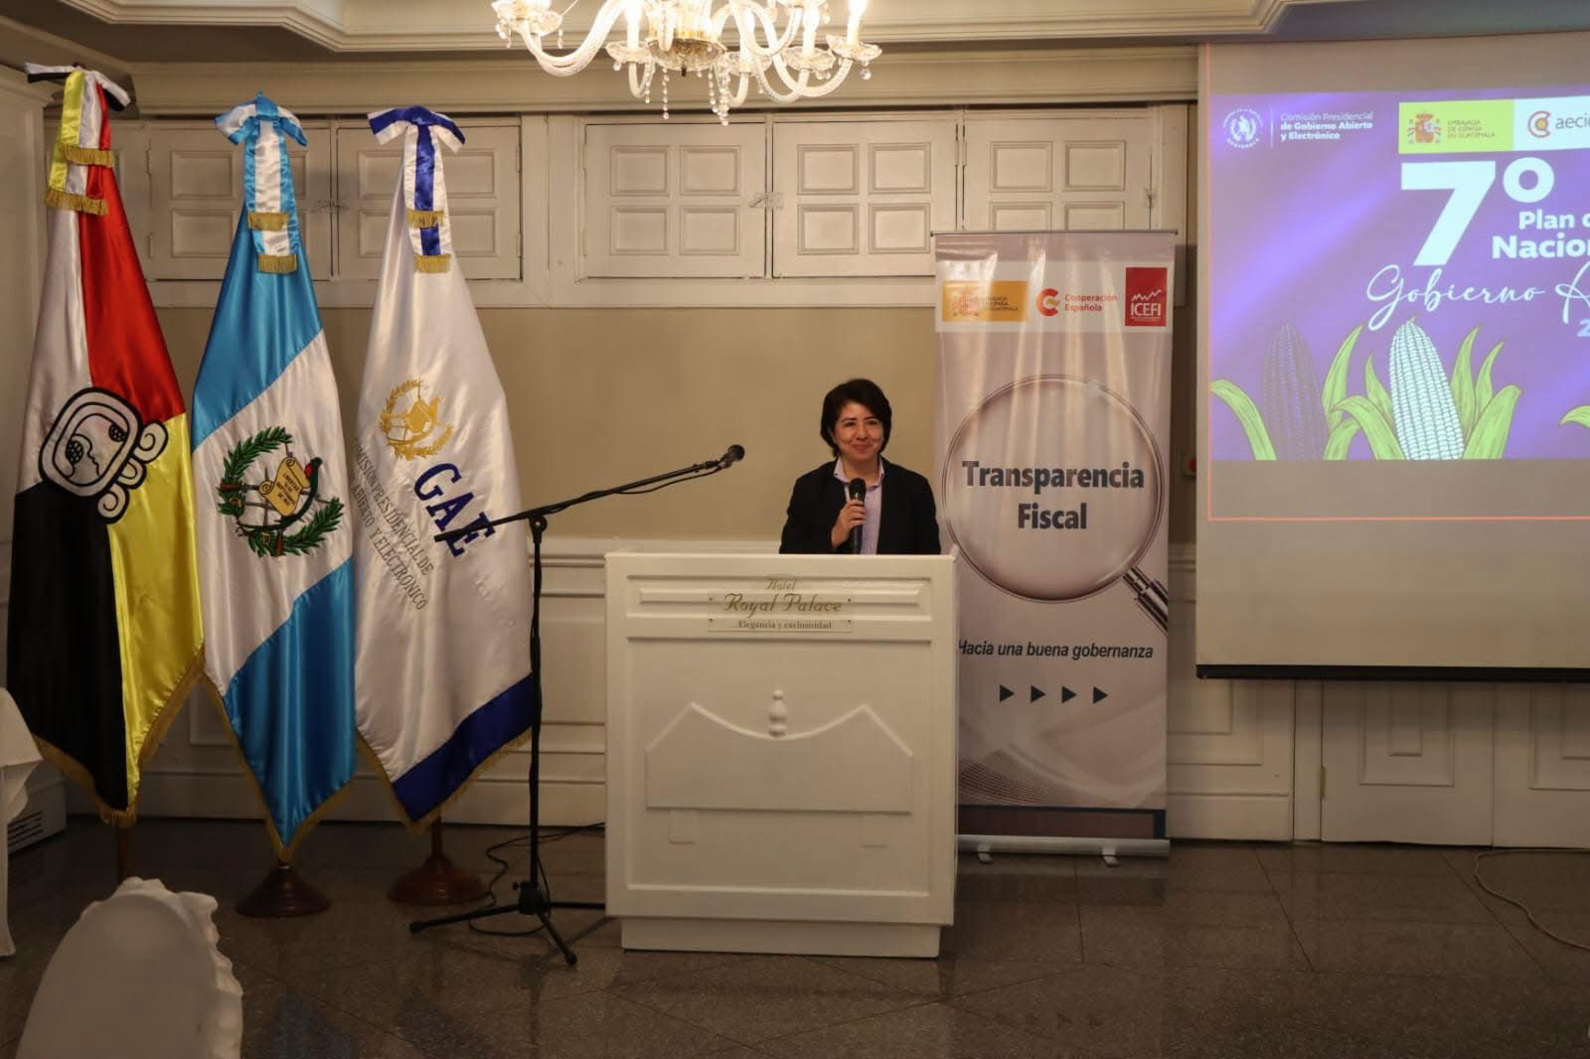
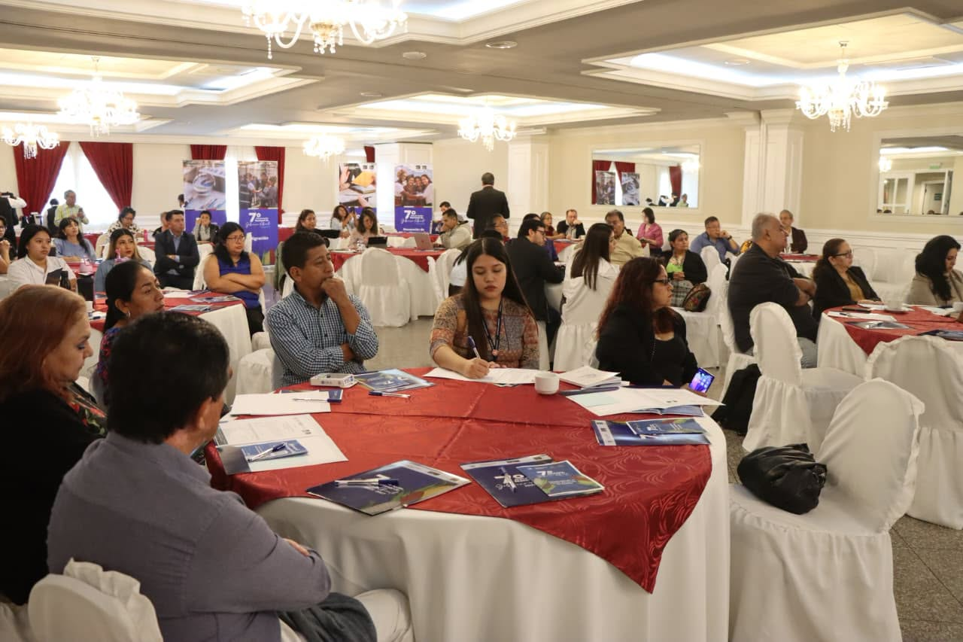
SEGUNDO TALLER – GUATEMALA
¡Tu Voz Cuenta, Tus Aportes Transforman!
75
PARTICIPANTES TOTALES
DEPARTAMETO
7° PLAN DE ACCIÓN NACIONAL DE GOBIERNO ABIERTO (PAN)

Slide 8
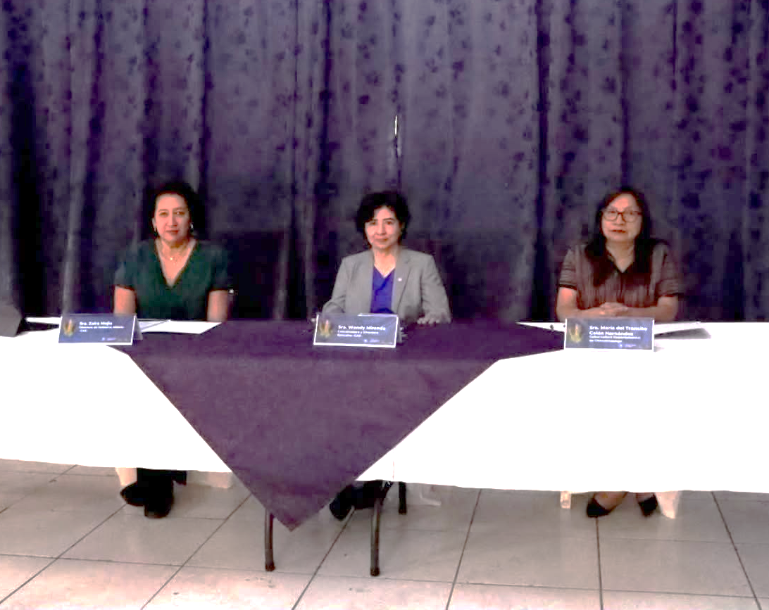
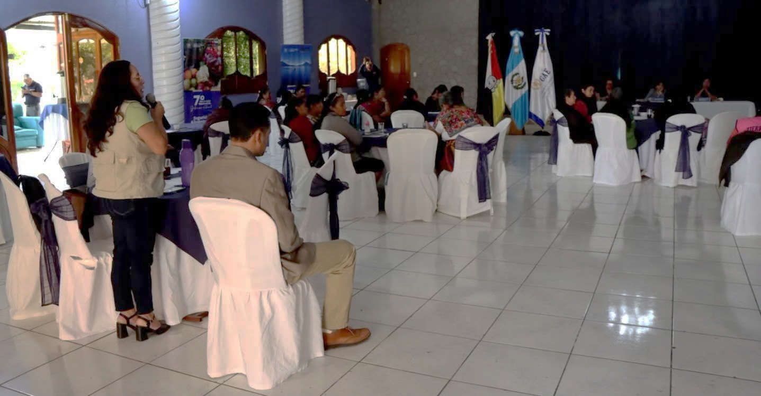
TERCER TALLER – CHIMALTENANGO
¡Tu Participación Fortalece el 7.º Plan de Acción Nacional!
60
PARTICIPANTES TOTALES
DEPARTAMETO
7° PLAN DE ACCIÓN NACIONAL DE GOBIERNO ABIERTO (PAN)

Slide 9
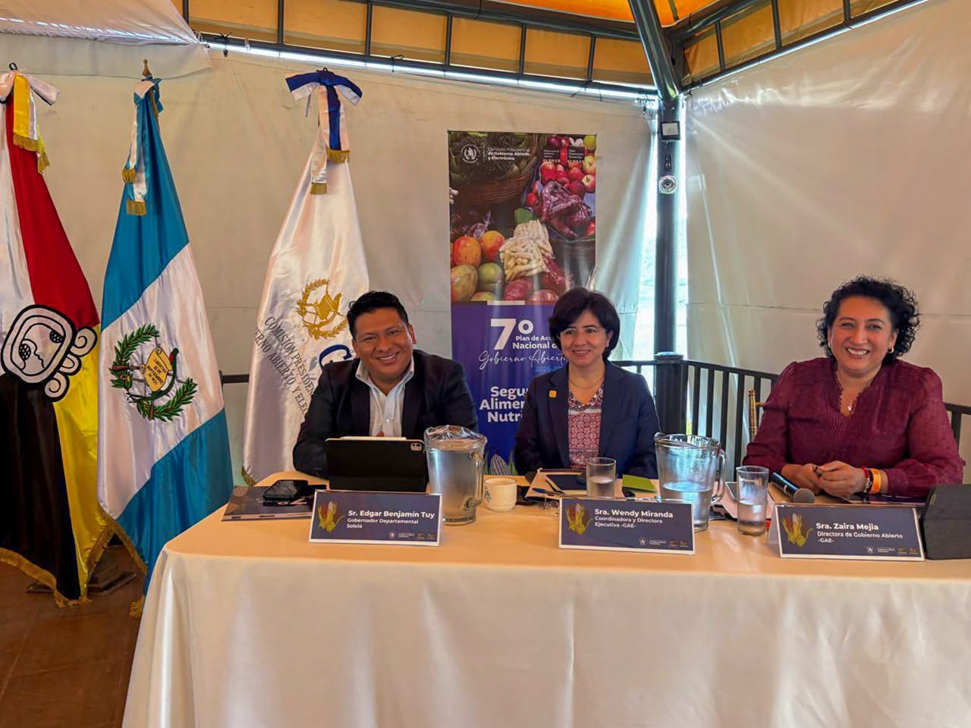
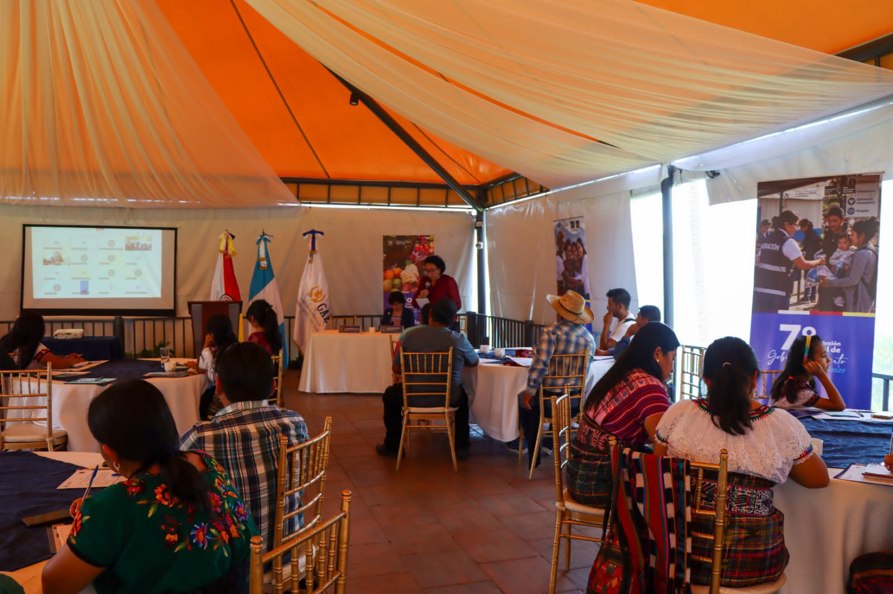
CUARTO TALLER – SOLOLÁ
¡Tu participación cuenta en Gobierno Abierto!
60
PARTICIPANTES TOTALES
DEPARTAMETO
7° PLAN DE ACCIÓN NACIONAL DE GOBIERNO ABIERTO (PAN)

Slide 10
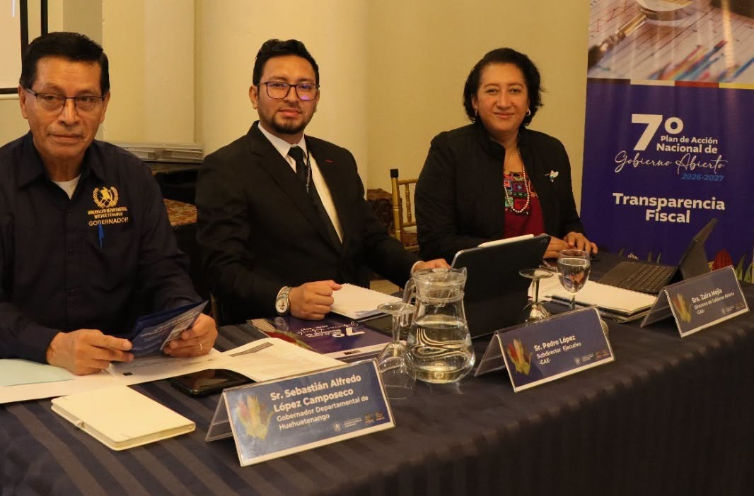
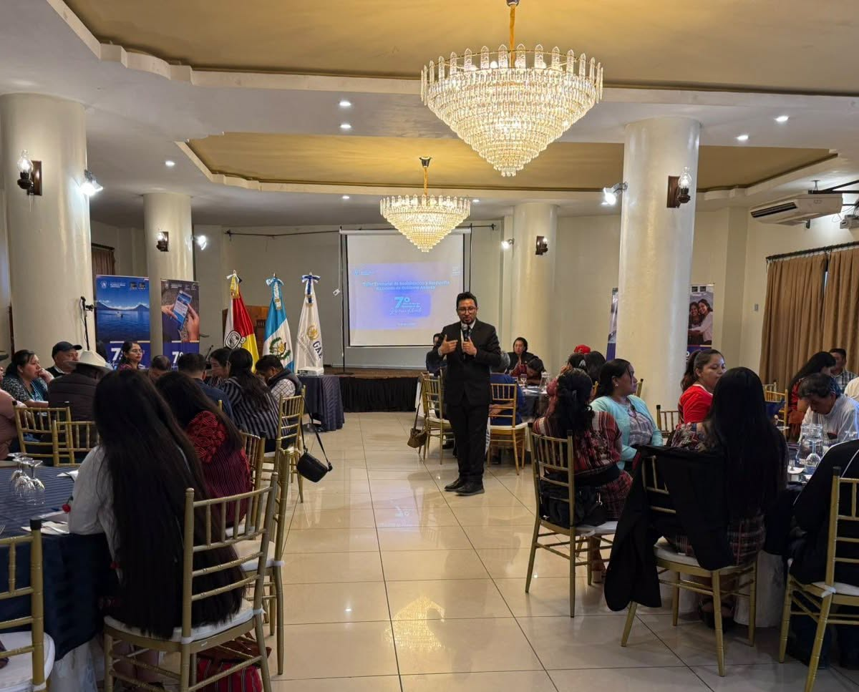
QUINTO TALLER – HUEHUETENANGO
¡Tu Voz Cuenta!, De la Participación a la Acción.
54
PARTICIPANTES TOTALES
7° PLAN DE ACCIÓN NACIONAL DE GOBIERNO ABIERTO (PAN)
DEPARTAMETO

Slide 11
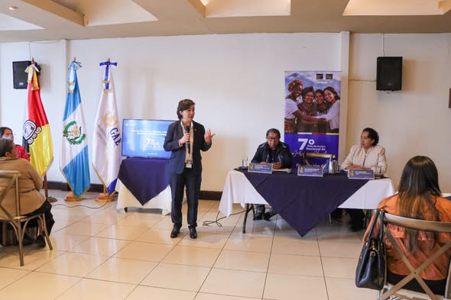
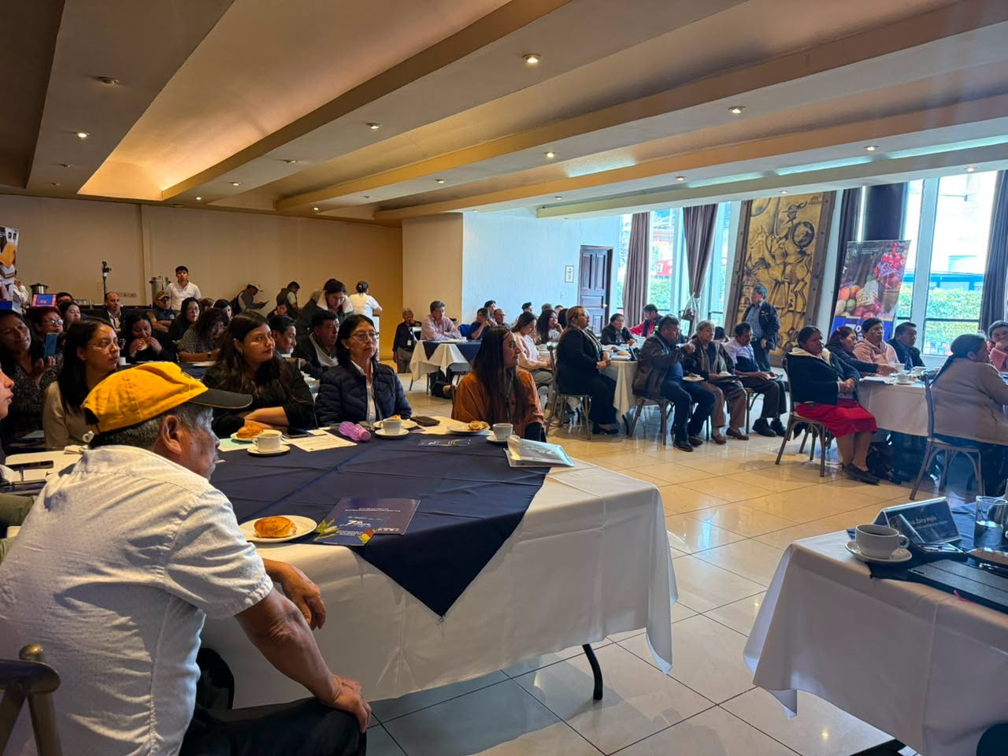
SEXTO TALLER – SAN MARCOS
¡De la Voz Ciudadana a la Acción!
60
PARTICIPANTES TOTALES
7° PLAN DE ACCIÓN NACIONAL DE GOBIERNO ABIERTO (PAN)
DEPARTAMETO

Slide 12
TALLERES PRÓXIMOS A REALIZAR
Departamentos | Sede del taller | Mes de Octubre |  |  |  | Estimado de participantes | Asistentes a la consulta 2025
Quiché | Santa Cruz del Quiché |  |  | 22 |  | 50 | 59
Alta Verapaz | Coban |  |  |  | 27 | 60 | 69
Baja Verapaz | Salamá |  |  |  | 28 | 40 | 48
Chiquimula | Cabecera Chiquimula |  |  |  | 30 | 60 | 69
DEPARTAMETOS

Slide 13
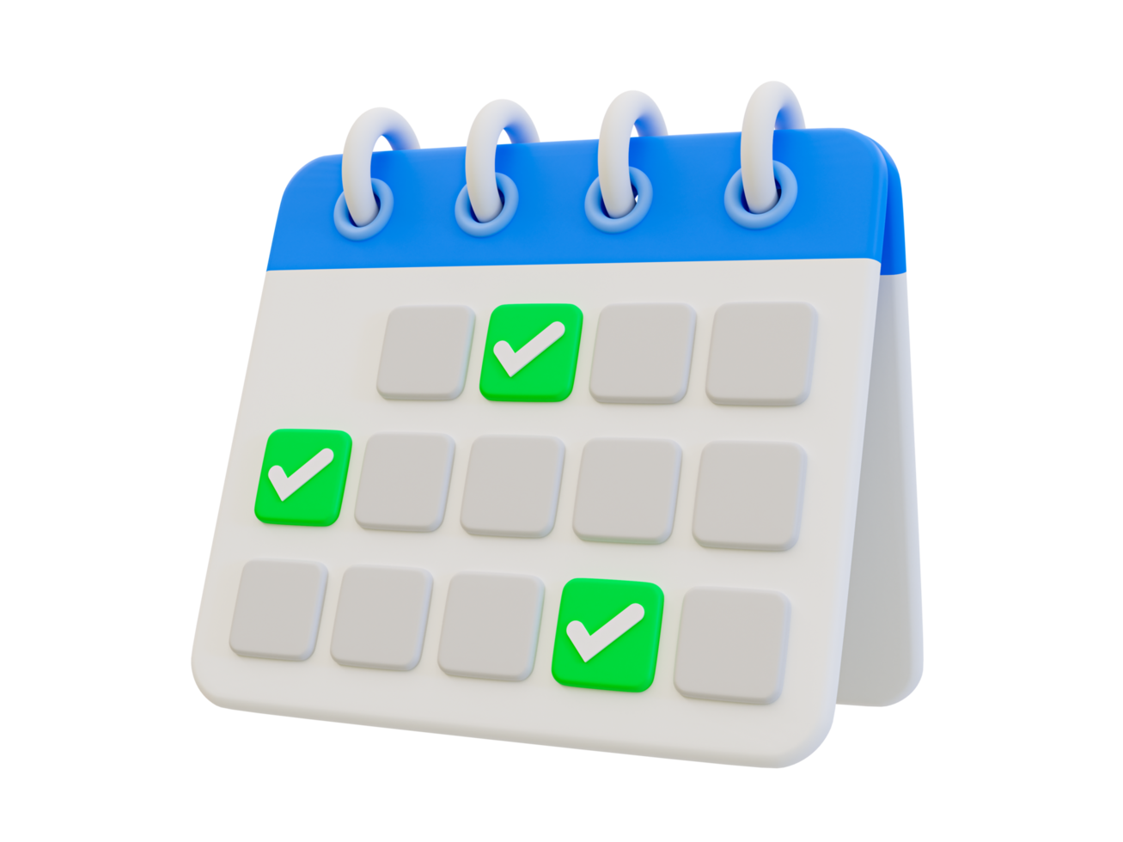
Próxima Mesa de Trabajo
Miércoles
09 de diciembre
7° PLAN DE ACCIÓN NACIONAL DE GOBIERNO ABIERTO (PAN)

Slide 14
PORTAL UNIFICADO DE GOBIERNO
Enlace:
www.gub.gt
Contacto:
portalunificado@transparencia.gob.gt

Slide 15



